Slide 1
Кандидаты на премию Ученого Совета КрасГМУ им. проф. В. Ф. Войно - Ясенецкого
Малаший Екатерина Александровна
Ординатор кафедры дерматовенерологии с курсом косметологии и ПО им. проф. В. И. Прохоренкова, председатель Совета Обучающихся КрасГМУ им. проф. В.Ф. Войно-Ясенецкого

Slide 2
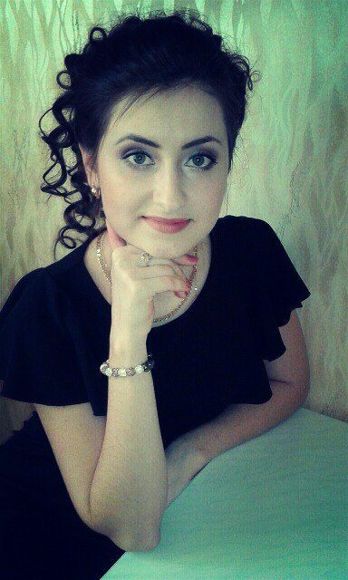
Ткачева Екатерина Валерьевна 602 группа Клиническая психология
Балл зачетной книжки за последние две сессии – 5,0
Место в рейтинге - 68

Slide 3
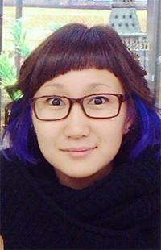
Пируева Татьяна Андреевна 601 группа Лечебное дело
Балл зачетной книжки за последние две сессии – 5,0
Место в рейтинге - 163

Slide 4
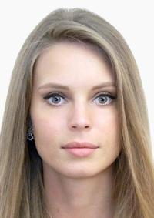
Боровлева Ольга Владимировна 518 группа Лечебное дело
Балл зачетной книжки за последние две сессии – 5,0
Место в рейтинге - 87

Slide 5
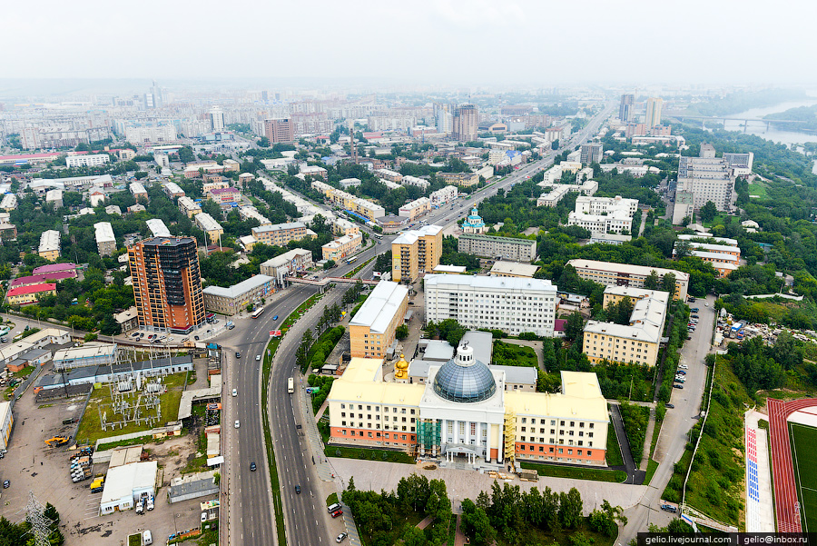
Благодарим за внимание!

